Slide 1

Ünite 3
Stratejik Planlama

Slide 2

Stratejik planlar değişime hazırlıklı olunmasını sağlayarak ,risk ve belirsizlikleri azaltıp firmaların fırsatları görüp değerlendirmesine olanak sağlar. Rekabet avantajı yaratırlar.

Slide 3
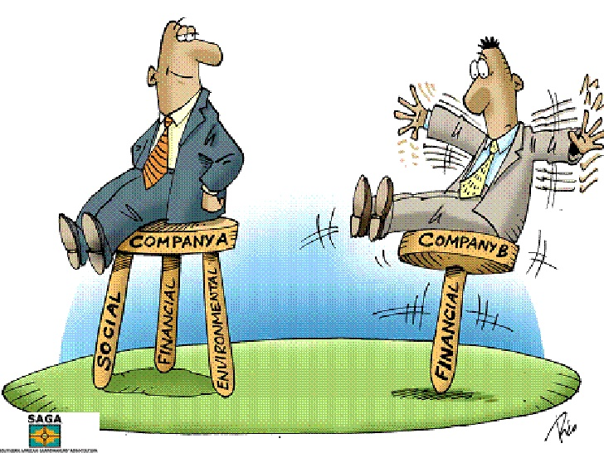
Stratejik planlar daha çok birden fazla işletmesi, ürünü ve markası olan büyük ölçekli firmalar için gereklidir.

Slide 4

Çünkü firmanın, sahibi olduğu işletme, ürün, markalar arasından pazardaki fırsat ve tehditler göz önünde bulundurarak, zayıf olanları eleyerek, güçlü olanları değerlendirmesi gerekir.

Slide 5
Firma müşteriye odaklanmalı, tüketici ihtiyaçlarındaki değişimi görebilmeli ve zamanında tepki verebilmelidir.
Günümüzde basit uzun dönemli planların yerini stratejik planlar almıştır.
Stratejik planlamanın amacı,sadık müşteri kitleleleri yaratmak,rekabet avantajı sağlamaktır.
Yani firmaların kar elde etmesine,büyümesine katkı sağlamaktır.

Slide 6
Stratejik planlama bir yatırım portföyü olarak örgütün işletme birimleri için gereklidir.
Örneğin Ford firması 1970'de yatırımlarına rehber olarak kâr ve satışları kullanmıştır.
Ancak analiz yapıldığında firmanın en çok kârı büyük otomobillerden elde ettiği ,küçük otomobillerden para kaybettiği görülmüştür. Bu durum karşısında firma fonlarını yeniden tahsis etmiştir.

Slide 7
Stratejik planlamada önemli olan bir hususta stratejinin kendisidir. Çünkü tek bir strateji işletmenin başarılı olması için yeterli olamayabilir.
Endüstrideki fırsatlar ve hedef kaynaklara göre her bir firma farklı strateji geliştirmelidir.
Örneğin otomobil lastiği üreten bazı firmalar düşük maliyet stratejisi izlerken, Michelin yenilik, Bridgestone ise pazar payı için mücadele etmektedir.

Slide 8

STRATEJİK PLANLAMANIN YARARLARI
İşletmenin hayatta kalabilmesi için fırsatlardan yararlanıp tehditlerden kaçınması ya da tehditleri karlı fırsatlara dönüştürmesi gerekir.
Stratejik planlama olası risk ve belirsizlikleri minimum düzeye indirerek, değişime hazırlıklı olunmasını sağlar.
Üst düzeyde gerçekleştirilen; ayrıntılı zaman kullanımını ve sorumluluk alanlarının akılcı şekilde belirlendiği stratejik planlar risk ve belirsizlikleri azaltır.

Slide 9
Üst düzeyde gerçekleştirilen; ayrıntılı zaman kullanımını ve sorumluluk alanlarının akılcı şekilde belirlendiği stratejik planlar risk ve belirsizlikleri azaltır.
Uzun dönemde başarıyı etkileyen kararların verilmesini, kapasitelerin değiştirilmesini, geliştirilmesini ve fırsatları görüp değerlendirilmesine
olanak sağlar.

Slide 10
Stratejik planlama işletmeye rekabet avantajı sağlar;
Örgütün varmak istediği yöne hareket ettirilerek endüstride sürdürülebilir rekabet avantajı elde etmektir.

Slide 11
Stratejik planlama firmanın değer yaratma stratejisine katkıda bulunmaktadır.
Değer yaratan stratejinin diğer firmalar tarafından kopya edilememesi gerekmektedir.
Bunun için Değişen çevrede yeni fırsatlar yeni kaynaklar söz konusu olduğundan, firma kaynaklarını sürekli yenilemeli ve değiştirmelidir.

Slide 12
STRATEJİK PLANLAMA SÜRECİ
İşletme misyonunun belirlenmesi
İşletme amaçlarının tanımlanması
Stratejik işletme birimlerinin belirlenmesi
Her bir stratejik işletme birimine kaynak ayrılması
Büyüme stratejilerinin belirlenmesi

Slide 13
1. İŞLETME MİSYONUNUN BELİRLENMESİ
Misyon bir örgütün var oluş nedenidir. Ya da Peter Drucker deyişiyle "işimiz nedir?" sorusunun cevabıdır.
Örgüt bir şeyleri başarmak için vardır ve zaman içerisinde misyon değişebilir.Çünkü yeni pazar şartları oluşabilir ya da yeni fırsatlar doğabilir.
Örneğin "Amazon.com un misyonu önceleri "Dünyanın en büyük online kitap evi olmak iken günümüzde "Dünyanın en büyük online mağazası" şeklinde değiştirilmiştir. Çünkü Amazon firması artık kitap dışında bir çok ürünün satışını yapmaktadır.

Slide 14

Örneğin "Amazon.com un misyonu önceleri "Dünyanın en büyük online kitap evi olmak iken günümüzde "Dünyanın en büyük online mağazası" şeklinde değiştirilmiştir. Çünkü Amazon firması artık kitap dışında bir çok ürünün satışını yapmaktadır.

Slide 15
İyi bir misyon 5 temel özelliğe sahip olmalıdır;
Misyon sınırlı sayıda hedefe odaklanmalıdır.
Misyon firmanın temel politika ve değerlerine vurgu yapmalıdır.
Misyon firmanın faaliyetlerini sürdürdüğü alanda rekabeti tanımlamalıdır.
Misyonun tanımını uzun dönemli bir perspektifi olmalıdır.
İyi bir misyon kısa hatırlanabilir ve anlamlı olmalıdır.

Slide 16
2. İŞLETME AMAÇLARININ TANIMLANMASI
Amaçlar , bir firmanın başarmak istediği ve ulaşmak için çaba gösterdiği konulardır. (daha fazla pazar payı, tercih edilen firma olmak, vb.)

Slide 17
Amaçlar örgütsel açıdan örgütlerin faaliyetlerini ve varoluşlarının nedenini oluştururlar.
Belirlenen amaçlar işletme yöneticilerinin politikalarının belirlenmesi kaynak seçimi ve programlarının hazırlanmasında yol gösterici niteliklere ve fonksiyonlara sahip olmalıdır.

Slide 18


İşletme amaçları uzun ve kısa vadeli olabilir. Uzun vadeli amaçlara "eylemsel amaçlar" da denilmektedir. (gelecek beş yılda yatırım ürünlerinden beklenen gelir, pazar payı, satış geliri vb.)
Kısa vadeli amaçlar ise, uzun dönemli amaçlara ulaşmak için belirlenen satış hacmine ulaşma, marka farkındalığı yaratma, fiyat stratejileri geliştirme vb. amaçlardır.
Kısa vadeli amaçlarla uzun vadeli
amaçların uyumlu olması gerekir.

Slide 19
3. STRATEJİK İŞLETME BİRİMLERİNİN BELİRLENMESİ
SİB’leri tek bir iştir. Ayrı bir misyonu kendi rakipleri, sorumlu menajerleri vardır.
SİB’ler değerlendirilirken stratejik Pazar kavramınında incelenmesi gereklidir.

Slide 20
Hedef pazar tanımı ile stratejik pazar arasında farklılık vardır;
Hedef Pazar, mevcut pazardaki hizmet ve ürünlerin satışına odaklanır.
Stratejik pazar ise potansiyel pazara odaklanma söz konusudur.

Slide 21
Büyük örgütler (holdingler) oldukça farklı işletmelere yönelirler.Örneğin; Koç Holding enerji, dayanıklı tüketim malları, otomotiv, finans alanlarında birçok firmaya sahiptir. Bunlardan her birinin, kendine has yönetim tarzı ve stratejisi vardır.
Stratejik planlamada bunların her birine Stratejik İşletme Birimi denilmektedir.

Slide 22
4.HER BİR STRATEJİK İŞLETME BİRİMİNE KAYNAK AYRILMASI
Stratejik işletme birimleri tanımlandıktan sonra yönetim her bir SİB ‘ne kaynaklarını nasıl tahsis edeceğine karar vermelidir.
Bunun için portföy analizinden yararlanılır.
Portföy Analizinde her bir SİB ‘nin örgüte ne ölçüde katkı sağladığı Pazar fırsatları açısından hangilerinin daha uygun olduğu ve karlılık durumları değerlendirilir.

Slide 23
Kullanılan başlıca portföy analiz yöntemleri
Boston Danışma Grubu Matrisi
General Elektrik Matrisi
Thomson Stratejik Kümeleme Analizi
Hofer Analizi

Slide 24
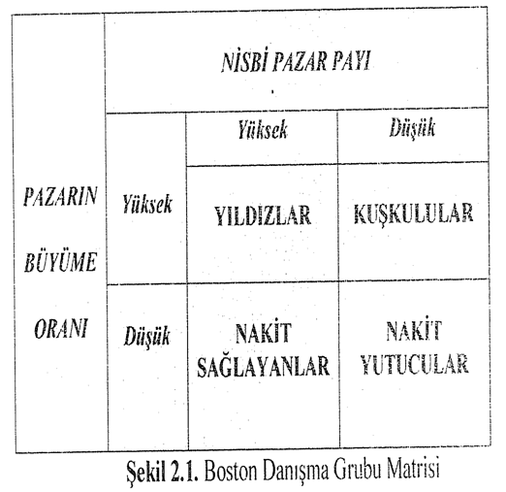
Boston Danışma Grubu Matrisi
BDG Matrisi, her bir stratejik işletme biriminin kendi başına kâr getiren bir birim olduğunu, bu nedenle planlarının ayrı yapılması gerektiğini ileri sürer.
Örgüt bu yöntemde matrisini pazarın büyüme oranı ve örgütün nispi pazar payına göre düzenler.

Slide 25
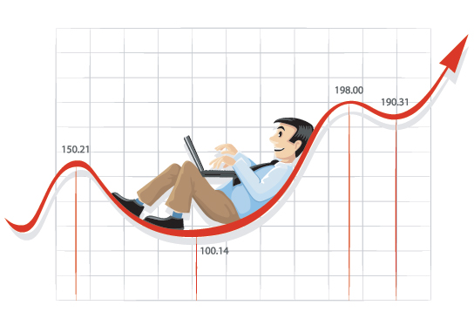
Boston Danışma Grubu matrisi, birden fazla SİB olan firmaların portföylerindeki işletme, ürün yada markaları, pazarın büyüme hızını ve SİB'lerinin pazardaki en büyük rakibe göre pazar paylarını değerlendirerek dört gruba ayırır:
Yıldızlar,
Nakit sağlayanlar,
Kuşkulular ve
Nakit yutucular.

Slide 26

YILDIZLAR, hızla büyüyen bir pazarda en yüksek paya sahip stratejik iş birimleridir. Büyük potansiyele sahip, yüksek kâr yaratan birimlerdir.

Slide 27
NAKİT SAĞLAYANLAR, büyüme hızı yavaş (olgun) bir pazarda yüksek pazar payına sahip birimlerdir. Örgütün sıcak para ihtiyacını karşılarlar. Pazar yavaş büyüdüğü için bu İş birimleri çok az yatırım yaparak yerlerini koruyabilirler. Bu grup daha çok büyüme potansiyeli yüksek olan, gelecek vaat eden iş birimlerini desteklemek için avantajlıdır.

Slide 28
KUŞKULULAR, hızla büyüyen pazarda nispi pazar payları düşük SİBlerdir. Kuşkulular dikkatle yatırım yapılması gereken gruplardır. Bu grupların performansları iyi değerlendirilip, doğru yatırımlar yapılırsa yıldız olabilirler. Aksi halde nakit yutucu konumuna düşebilirler. Bu sebeple riski yüksek gruptur.

Slide 29
NAKİT YUTUCULAR, büyüme hızı düşük pazarda, pazar payları düşük, zayıf SİBlerdir. Bu nedenle;canlandırılması, yatırım yapılması zor ve mümkün olduğunca çabuk elden çıkarılması gereken birimlerdir.

Slide 30
Nakit yutucular, İşletmeye kâr yerine zarar getirirler. Zamanla SİB'lerinin matristeki yerleri değişebilir.
Çünkü SİB'lerinin her birinin ayrı bir hayat dönemi vardır. Herhangi bir SİB önce kuşkulu olarak başlayıp sonra sırasıyla yıldız, nakit sağlayan olabilir. Ancak her kuşkulunun böyle bir döngü yaşama garantisi yoktur.
Bu döngünün gerçekleşmesi pazar şartlarının uygun olmasına ve örgütün stratejiler geliştirmesine bağlıdır.

Slide 31
Bir firmanın portföy planlamasının işi, gelecekte her SİB’in ne gibi roller üstleneceğini kararlaştırmaktır. Dolayısıyla ifade edilen stratejiler 4 seçenekte toplanabilir:
Geliştirme
Tutma
Hasat
Tasfiye

Slide 32
Geliştirme: SİB’in Pazar payının artırılması, bunun için bir süre kısa vadeli kazançlardan vazgeçebilir. Yıldız yapılmak istenen Kuşkulu gruplar için uygundur.
2. Tutma: amaç, SİB’in Pazar payını artırmak ya da korumaktır. Daha çok nakit sağlayanlar için uygundur.

Slide 33
3. Hasat: uzun vadeli sonuçları dikkate almaksızın SİB’in veya ürünün kısa vadeli nakit takışını hızlandırmaktır. Geleceği parlak olmayan ve kendisinden çok nakit beklenen zayıf nakit sağlayanlar için uygundur.
4. Tasfiye: amaç, ünitenin kaynakları başka yerde daha iyi kullanılabileceği için işletmeyi satmak ya da tasfiye etmektir. İşletmenin artık finanse edemediği kuşkulular ve yutucular için uygundur.

Slide 34
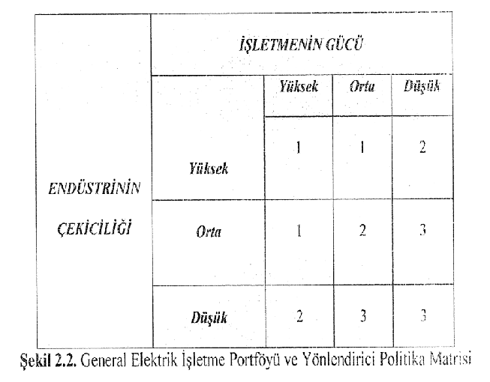
General Elektrik İşletme
Portföyü ve Yönlendirici Politika Matrisi
BDG matrisinde yer alan SİB'lerin sadece iki değişkene göre pazar payı, pazarın büyüme oranı değerlendirmesi yetersiz bulunmuştur.
GE firması Mc Kinsey'in yardımıyla, pazarın çekiciliği ve işletmenin gücünü dikkate alarak yeni bir işletme portföyü geliştirmişlerdir.

Slide 35
1 nolu hücrelerde yer alan SİB'lerin çekiciliği yüksek pazarlarda yer alan ve işletme gücü yüksek SİB'lerdir. Bunların kârlılığını artırmak için büyüme stratejileri geliştirilmelidir. (Yeni pazarlara girmek, yeni ürünler geliştirmek, yeni ortaklıklar oluşturmak gibi.)

Slide 36
Seçici yatırım stratejilerin öngörüldüğü
2 nolu hücrelerde yer alan SİB'ler için ise farklı stratejiler düşünülebilir.

Slide 37
Örneğin sol alt köşede yer alan SİB olgun bir endüstride faaliyetini sürdürebilecek, güçlü bir birimdir. Bunun için durumu muhafaza etmek ve gerekli ise yatırım planlamak gerekir.

Slide 38
Buna karşılık üst sağ köşede yer alan SİB'ler için pazar cazip ancak işletmenin gücü zayıftır. Bunun için yatırım yapılması gerekir. Ancak yatırım ,SİB gelecek vaat ediyorsa uygundur. Yoksa tasfiye düşünülebilir.

Slide 39
Tasfiye stratejisi matrisin 3 numaralı hücrelerinde yer alan birimler için uygulanabilir. Bunlar işletmeye yük olan ve kaybettiren birimlerdir. Bu bakımdan elden çıkarılmalı ve kazanımlar başka alanlarda değerlendirilmelidir.

Slide 40
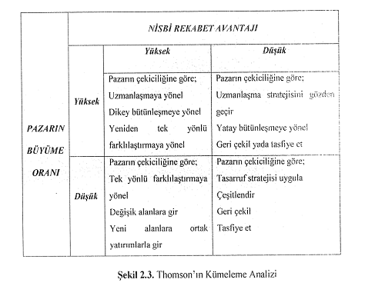
Thomson’ın Kümeleme Analizi
Bu analizde pazarın büyüme oranı ve nispi rekabet avantajı dikkate alınmaktadır. Pazarın büyüme oranı ,hızlı ve yavaş; rekabet durumu ise güçlü ve zayıf olarak değerlendirilmekte ve dört farklı strateji öne sürülmektedir.

Slide 41
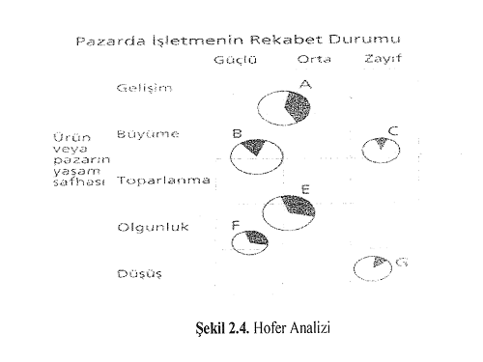
Hofer Analizi
Bu analiz tekniği önceki portföy analizlerinin eksikliklerini gideren bir özellik taşır. SİBler yaşam dönemlerine ve pazardaki , rekabete göre değerlendirilir. Matriste yer alan ürünlerin yaşam dönemleri önemlidir. Çünkü geliştirilecek stratejilerin başarısı, yaşam döneminde bağlıdır.

Slide 42
Hofer analizindeki iş birimleri durumunun analiz edilmesi ile aşağıdaki stratejik çözümler önerilebilir:
A işletmesi gelişen bir yıldız işletme görünümündedir. Bu nedenle üstünlüğünü ve pazar durumunu koruyabilmesi için gerekli nakit akışı ve yatırımlarla desteklenmelidir.
B işletmesi de hemen hemen A işletmesi ile aynı durumdadır. Bu nedenle aynı öneriler onun için de yapılabilir. Ancak, güçlü rekabet durumuna rağmen, pazar payının düşük olmasının nedenleri araştırılarak kaynak ve nakit aktarımlarının yapılması doğru olur.
C işletmesinin pazar payı çok düşüktür ve pazarda rekabet, durumu çok zayıftır. Ancak faaliyette bulunulan pazar büyüme aşamasında olduğundan, bu işletme için kaynak ve nakil, aktarımı yapılıp yapılmaması tartışılabilir. C işletmesi tam bir belirsiz işletmedir.

Slide 43
E ve F işletmeleri birer nakit deposu görünümündedirler. Pazar artık olgunluk aşamasındadır ve her iki işletmenin pazar payı yüksek, rekabet durumları güçlüye yakındır Bu işletmelerin yaratacağı nakit imkânların, kendi sektörlerinde kullanılmayıp, diğer uygun işletmelere aktarılması yerinde olacaktır.
G işletmesinin pazarı düşüşe geçmiştir. Daralma daha da artabilir. İşletmenin rekabet durumu zayıf ve pazar payı da küçüktür. Bu durum, işletmenin sorunlular bölgesinde okluğunu göstermektedir. Bu işletme için en iyi çözüm, satılma veya tam tasfiye uygulanması olarak gözükmektedir.

Slide 44
Firmalar SİB her birini değerlendirdikten sonra sıra uygun olanlar için pazarda büyüme fırsatlarını araştırmaya gelir. Bunun için firma, yoğun büyüme, bütünleşmiş büyüme, farklılaşma veya çeşitlendirme stratejilerinden birini veya birkaçını yürütebilir.

